Slide 1
Attività interdisciplinare per l’inclusione n. 3 con integrazione di videolezioni individuali. Classe seconda B – plesso Capoluogo Modalità asincrona

Slide 2
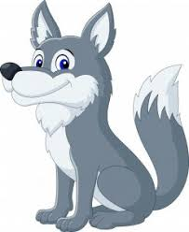
ATTIVITA’ DI ITALIANO
COMPLETA LE PAROLINE CON LA SILLABA GIUSTA
L
LA SILLABA
- - NA
L
A
LA
+
L
LE
- - GO
+
E
L
I
LI
+
- - MONE
L
O
LO
+
- - BO
L
U
LU
+
- - PO

Slide 3
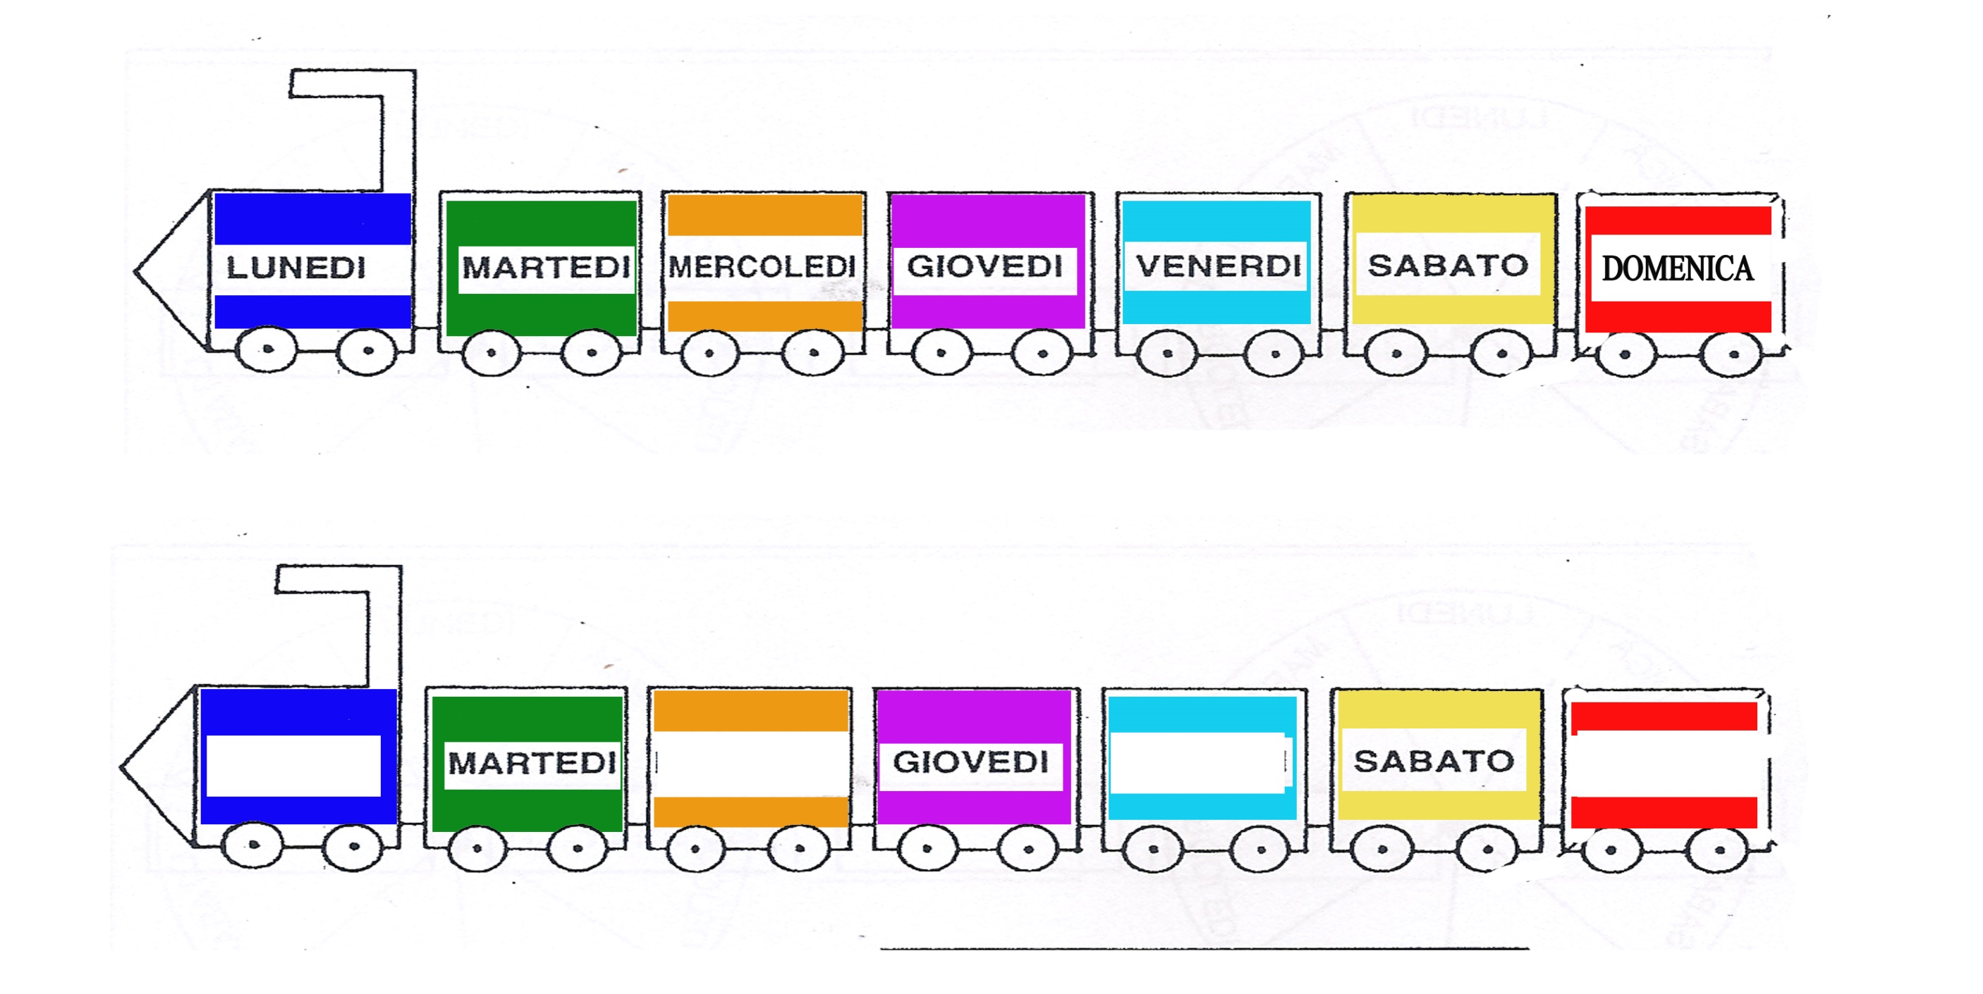
ATTIVITA’ DI STORIA
IL TRENINO DEI GIORNI DELLA SETTIMANA
SCRIVI I GIORNI CHE MANCANO
?
?
?
?

Slide 5
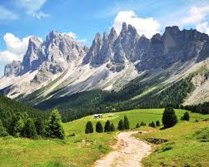
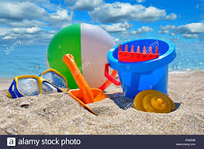
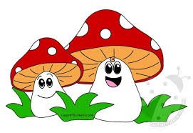
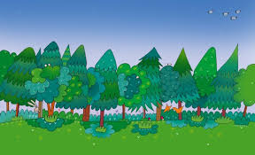
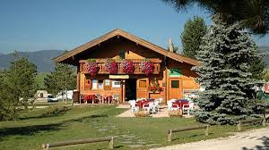
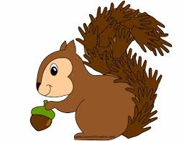
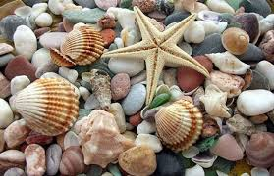
Attività di Geografia COLLEGA CIASCUN ELEMENTO AL SUO AMBIENTE
MARE
MONTAGNA
BARCA
BOSCO
BAITA
SABBIA
FUNGHI
PESCI
CONCHIGLIE
STELLA MARINA
SCOIATTOLO

